Slide 1
EVALUATION POSITIVE en MATERNELLE
Semaine maternelle
Du 05 au 09 février 2018
Notes:
La première de ce cycle de conférences s’inscrit dans la continuité des formations pour la maternelle que la plupart d’entre vous ont suivi. Si j’interviens devant vous aujourd’hui c’est au nom du groupe maternelle qui a réfléchi à partir des observations et des productions des équipes pédagogiques. Il nous a semblé indispensable de proposer ces interventions pour clarifier les enjeux de l’évaluation positive en maternelle sans aucun surplomb vis-à-vis des IEN et CPC des circonscription mais en complément de ce qui vous a déjà été fourni pour répondre aux attentes institutionnelles dans le cadre du nouveau programme et éviter que des interprétations erronées ne s’installent. La question de l’évaluation en maternelle a toujours été une problématique difficile et dans ce contexte elle est encore plus complexe. Il m’a paru souhaitable de donner à tous les clés de compréhension de ce qui fonde la logique d’évaluation positive en maternelle et de pouvoir répondre à vos questions. L’après-midi se déroulera donc en 2 temps: un temps d’explicitation et un temps d’échange avec vous. Vous pourrez faire passer vos questions aux CPC qui circulent et intervenir en fin de journée si vous le désirez.

Slide 2
Pourquoi, comment?
Mettre en œuvre une évaluation positive au sein d’une école maternelle bienveillante
Notes:
Il convient de rappeler que cette notion apparait déjà dans le rapport de l’IG de 2011 qui précède les programmes de 2015. Ce rapport restaurait l’image de la maternelle et la valeur professionnelle des enseignants de maternelle. Il pointe alors 5 éléments sur lesquels il est nécessaire de faire évoluer les pratiques: les espaces, le rythme des activités, les exercices sur fiche, la communication aux familles, la posture d’élève. Le nouveau programme est issue directement de ces préconisations et l’évaluation positive postérieure au rapport d’IG. Je vous invite à le relire avec votre regard éclairé aujourd’hui.

Slide 3
Les prescriptions : 1. le programme de l’école maternelle
L'école maternelle est une école bienveillante, plus encore que les étapes ultérieures du parcours scolaire.
Elle s'appuie sur un principe fondamental : tous les enfants sont capables d'apprendre et de progresser.
En manifestant sa confiance à l'égard de chaque enfant, l'école maternelle l'engage à avoir confiance dans son propre pouvoir d'agir et de penser, dans sa capacité à apprendre et réussir sa scolarité et au-delà.
Notes:
L’école est responsable de la réussite du parcours et la maternelle a un rôle premier à jouer dans la scolarité des élèves. Repositionner la maternelle comme la base au sens de fondation des apprentissages est une valorisation reconnue et explicite de la professionnalité réaffirmée des enseignants à ce niveau. Parler d’école bienveillante et d’évaluation positive est un postulat d’éducabilité cognitive. C’est une question de confiance sur les capacité de chaque enfant à agir et à penser (extrait des programmes). Le changement de paradigme repose sur la posture de l’enseignant qui doit « être attentif à ce que l’enfant peut faire seul ou avec son soutien ». Il ne s’agit plus d’évaluer les produits finis mais d’observer et valoriser les processus d’acquisition en tenant compte de l’âge et de la maturité de l’enfant.

Slide 4
Les prescriptions : 2. le décret de décembre 2015
A compter de la rentrée 2016, 2 outils permettant d'assurer le suivi des apprentissages et des progrès des élèves ont été mis en œuvre :
Le carnet de suivi des apprentissages renseigné tout au long du cycle 1
la synthèse des acquis de l'élève, établie à la fin de la dernière année du cycle 1.
Notes:
Il faut tout d’abord bien distinguer le carnet de suivi du document de synthèse des acquis en fin de cycle 1. Comment faire sans indication par niveau de classe dans les programmes de ce qui doit être évaluer? La formalisation des réussites devant figurer dans ce nouvel outil qu’est le carnet de suivi il revient aux formateurs de vous aider et de vous guider dans l’élaboration de ces outils qui seront propres à chaque classe et même à chaque enfant. Le document de synthèse de fin de GS est quant à lui proposé dans les ressources EDUSCOL et plus proches des pratiques actuelles.

Slide 5
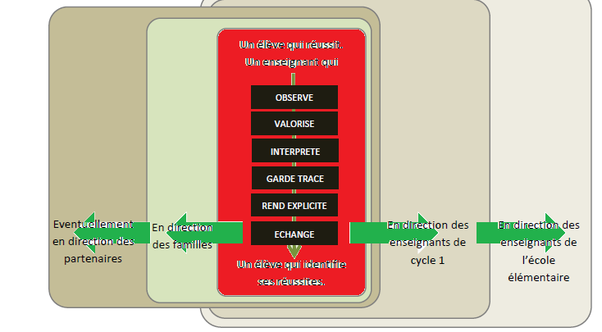
EVALUATION
Réguler
Observer
Interpréter
Mettre en valeur
Identifier les réussites
Garder une trace
Rendre explicite
Notes:
L’évaluation constitue un outil de régulation dans l’activité professionnelle des enseignants ; elle n’est pas un instrument de prédiction ni de sélection. Elle repose sur une OBSERVATION attentive et une INTERPRÉTATION de ce que chaque enfant dit ou fait. Chaque enseignant s’attache à METTRE EN VALEUR, au-delà du résultat obtenu, le cheminement de l’enfant et les progrès qu’il fait par rapport à lui-même. Il permet à chacun d’IDENTIFIER SES RÉUSSITES, d’en GARDER DES TRACES, de percevoir leur évolution. Il est attentif à ce que l’enfant peut faire seul, avec son soutien (ce que l’enfant réalise alors anticipe souvent sur ce qu’il fera seul dans un avenir proche) ou avec celui des autres enfants. Il tient compte des différences d’âge et de maturité au sein d’une même classe.
Adaptée aux spécificités de l’école maternelle, l’évaluation est mise en oeuvre selon des modalités définies au sein de l’école. Les enseignants RENDENT EXPLICITES pour les parents les démarches, les attendus et les modalités d’évaluation propres à l’école maternelle.
Bulletin officiel spécial n° 2 du 26 mars 2015
Il s’agit bien d’entrer dans un enseignement explicite et d’effectuer une observation formative sur le cheminement, l’engagement des élèves dans l’apprentissage.

Slide 6
ENJEUX
Etre en adéquation avec la LOI de Refondation
En cohérence avec le nouveau programme de maternelle
Bien plus encore ….
Un changement de paradigme dans les pratiques d’enseignement
Notes:
Vidéo V.B Ifé Pour cela il est indispensable de changer de regard et d’organisation. Les 24h d’enseignement doivent être efficientes et pour cela il va falloir repenser l’organisation des journées, les emplois du temps .. Se libérer des habitudes et dépasser le schéma: accueil, rituels, regroupement, ateliers, motricité chronophages et inefficace.
V.Bouysse dans ces interventions donne une définition très juste de ce qu’impose l’évaluation positive. Elle repose sur 2 gestes professionnels fondamentaux: la prise en compte de l’enfant et de ses parents et le soutien au parcours de chaque élève. (ex MTA)/ c’est el cœur de la Refondation

Slide 7
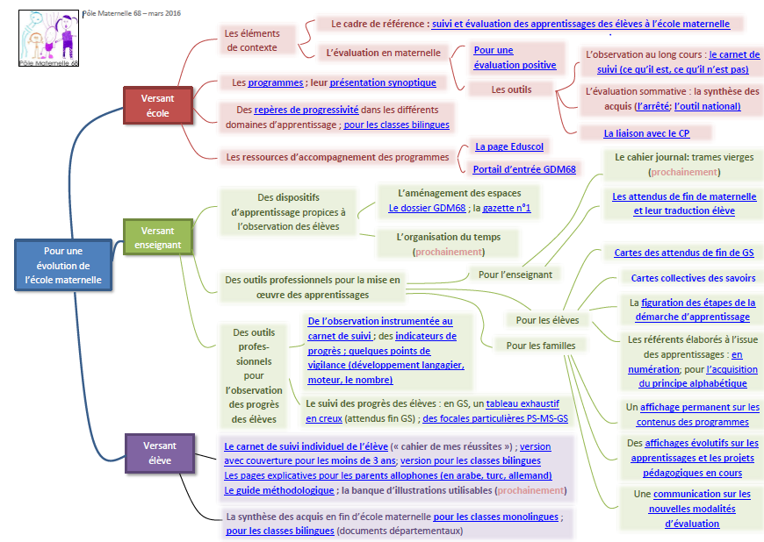
Notes:
Faire évoluer les pratiques en maternelle c’est accompagner les élèves dans leur progression en leur donnant des repères. L’intention d’un élève/ à une tâche est un premier élément de réussite. L’enseignant est là pour soutenir la motivation d’apprendre. C’est le cheminement qui doit être valoriser et de ce changement de regard découlera l’évaluation positive. Alors comment rendre compte de ce que les enfants savent faire? Ou ne savent pas faire… car il ne s’agit pas de masquer les écarts de la PS à la GS et de donner en fin de GS des informations aux familles qui tomberaient comme un couperet.

Slide 8
LES OUTILS
A Ne pas confondre!
Le carnet de suivi
La synthèse des acquis en fin de cycle 1
Notes:
L’équipe pédagogique répartit les contenus d’enseignement et définit la progressivité des apprentissages sur le cycle.
Deux types d’outils sont destinés à apprécier les progrès et les acquis des élèves à l’école maternelle :
- le carnet de suivi à concevoir en équipe (page 2) ;
la synthèse des acquis à l’issue du cycle 1, document national, à renseigner par l’équipe de cycle en fin de maternelle (page 3).
Le carnet de suivi doit encourager les réussites sans masquer les écarts qui peuvent être problématique pour apprendre. Il s’agit de faire la part des chose et de repérer à quel moment l’écart doit inquiéter sans que ce soit anxiogène pour les enfants et surtout les familles. Cette démarche suppose d’organiser une boucle d’apprentissage: co-éducation, relation aux familles, accompagnement. Vous trouverez sur EDUSCOL les points de vigilance qui permettent de repérer ces écarts.

Slide 9
POINTS DE Vigilance
C’est une rupture dans les pratiques d’enseignement
C’est une rupture significative avec les traditionnels livrets d’évaluation.
Le carnet de suivi n’est renseigné qu’à l’aide d’indicateurs positifs (date de la réussite).
Suppression de la terminologie : acquis, en cours d’acquisition, non acquis ; des smileys ; des codes couleur…
Notes:
QUELQUES CONSEILS
FAIRE DE L’OBSERVATION, DE LA VALORISATION, DE L’EXPLICITATION, DE LA CONSERVATION DE TRACES DES GESTES PROFESSIONNELS FONDATEURS.
Donc :
- choisir avec pertinence les compétences à évaluer ;
- évaluer de manière positive ;
- évaluer en situation : ne pas créer de situation pour évaluer et tirer parti des situations de classe existantes ;
- penser un outil qui s’inscrira dans le temps du cycle 1, sera facile d’utilisation, sera accessible dans tous les sens du terme par sa forme, son format, son contenu, pourra se modeler et remodeler en fonction des besoins, donc prévoir des systèmes de reliure pertinents et résistants : pinces, anneaux, vis, etc...
bannir les situations standardisées (fiches...), les codifications de type « non acquis », les smileys... renoncer aux livrets scolaires.
Il s’agira donc d’observer le « tout venant ». Pour cela il y aura 3 temps d’observation: les temps informels (accueil, enfants en activités/ espaces aménagés); le temps des ateliers dirigés (interactions, observations de tous les signes émis par les enfants; la dimension relative au devenir élève (attention à ne pas être trop normatif sur ce registre).

Slide 10
MISE EN OEUVRE
Prévoir une progressivité des apprentissages sur la totalité du cycle adossée sur les attendus de fin de cycle.
Construire une programmation annuelle.
Construire des séquences d’apprentissage
Renseigner le carnet de suivi en fonction des séquences d’apprentissage réellement mises en œuvre au sein de la classe.
Définir 4 degrés de maîtrise de l’apprentissage.
Ne pas vouloir être exhaustif.
Apprendre ensemble et vivre ensemble n’est pas un domaine et n’est pas évalué en tant que tel
Notes:
L’enjeu autour du « devenir élève » est important et avant tout cognitif, il ne dit pas être sujet à la discrimination des plus fragiles et des publics les plus éloignés de la culture scolaire (es enfants enseignants/ connivence avec les attentes). Les travaux de recherche déjà ancien Rochex mettaient en avant la problématique suivante: Interrogeant les enfants sur le sens de l’école… les réponses sont significatives. Devenir élève est avant tout une posture/ sens des apprentissages et de l’école.

Slide 11
Mise en œuvre
Utiliser des mots simples sans négliger la terminologie des programmes.
Prendre appui sur les repères de progressivité.
Illustrer son propos par des exemples concrets.
Dater la réussite.
Notes:
V. B parle de « pause méthodologique d’élucidation » qui se définit en rapport avec le projet d’apprentissage.
Quel était le projet de départ? Les essais, là où l’enfant en est, le lien avec les procédures par rapport aux supports proposés et le transfert de compétences dans de nouvelles situations.
Les outils EDUSCOL nous aident à identifier ce qu’on entend pas réussite significative grâce aux référentiels d’observables que vous ne pourrez pas importer directement dans vos classes. Il faudra les adapter car ces repères sont fournis pour toute la scolarité maternelle.
Par exemple les étapes de l’apprentissage en maths, graphisme…. À identifier pour mesurer les réussites et les écarts. C’esst donc bien une affaire d’équipe pédagogique et de cycle.

Slide 12
Notes:
Voici un exemple pour construire les observations.

Slide 13
Portrait de l’élève de PS
Instrumental environnemental: (utilisation de son environnement, usage de ses cinq sens, aisance corporelle, gestuelle…) | Utilise-t-il les différents espaces de la classe ? (Spontanément, adéquatement, …) Accepte-t-il facilement de s’engager dans des conduites motrices (individuelles, collectives)? Comment s’engage t’il dans ces activités ? (spontanément, avec sollicitation, prend-il des risques ?......) Quelle est son attitude sur les temps de récréation ? (actif, passif …..)
Relationnel / affectif / social (par rapport à lui même, ses pairs et les adultes de l’équipe éducative) (Ces questions sont la plus part en référence au pilier 6) | Comment communique-t-il ? à l’école ? à la maison ? Ose-t-il prendre la parole devant les autres ? (en petit groupe, en grand groupe, spontanément, avec une sollicitation...) Accepte-il de jouer avec un ou plusieurs camarades ? plus ou moins longtemps ? dans quelles situations ? Préfère-t-il jouer seul ? Quelle relation établit-il avec les autres ?
Cognitif (attention, mémoire, raisonnement, langage, stratégies, utilisation des informations..) | Langage oral : Comprend-il facilement ce qu’on lui dit ? Comment s’exprime-t-il ? Organise-t-il son propos? Est-il compréhensible ? Transfert : Utilise-t-il ses connaissances ? Fait-il des liens ? Fait-il preuve de logique ? Son attitude par rapport à la tâche: Porte-t’il de l’intérêt à ce qui lui est proposé ? A-t’il envie d’agir ? Se rend-il aux ateliers spontanément ? sur la sollicitation de l’adulte ? Reste-t’il attentif ? Termine-t-il ce qu’il a commencé ?
Niveau de compétence par rapport au Socle commun (connaissances, capacités, attitudes) | Dans la perspective des piliers-compétences suivants: Pilier-compétence 1: Maîtrise de la langue Niveau de maîtrise de la langue: mots-phrases, phrases simples, utilisation du “JE”, richesse lexicale, syntaxe… Fonction de la langue: Sait-il ?: Nommer, Dire, Décrire Culture écrite: Écoute-t-il une histoire ? Raconte-t’il ? Autres Piliers-compétences (5 et 7): devenir élève Témoigne-t-il d’un intérêt particulier pour certains domaines ? lesquels ? Écoute-t-il une consigne ?, Sollicite-t-il l’aide d’un adulte pour effectuer une tâche ?
Notes:
ressources en ligne

Slide 14
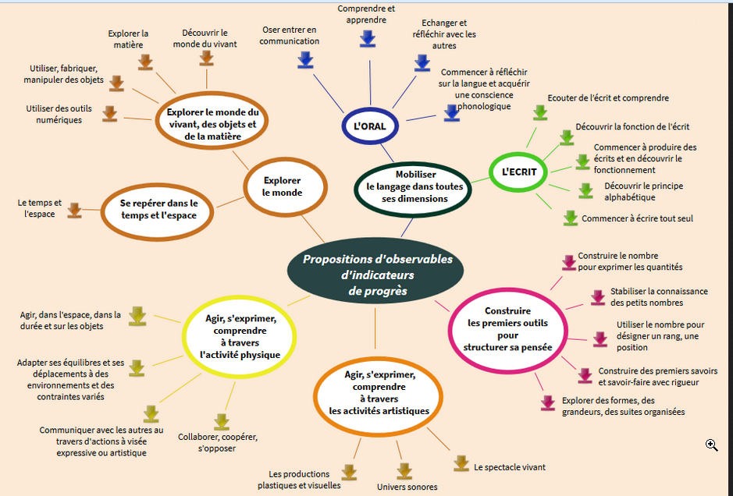
RESSOURCES EDUSCOL

Slide 15
CONCLUSION PROVISOIRE
S’engager dans une évaluation positive au sein d’une école bienveillance engage des questionnements :
sur les pratiques pédagogiques
Sur la posture et les gestes spécifiques
Sur les outils
Il s’agit donc d’une affaire d’équipe, de temps de créativité et d’un peu d’imagination
…..
Notes:
C’est une transformation en profondeur des pratiques. Une invitation à « lâcher prise », à se questionner sur ce que la maternelle enseigne et doit enseigner, sur l’invitation à la créativité des enseignants et à une réaffirmation de leur liberté pédagogique à condition de s’appuyer sur une professionnalité solide et une maîtrise des fondements didactiques des domaines à enseigner. Il faudra plusieurs années mais les équipes de circo et les IEN sont là pour assurer en formation cet accompagnement.

Slide 16
PAROLE de pédagogues
Témoignages et illustrations

